Slide 1


下课了，助农直播
大学生助农电商实践平台
XXX
校园助农直播

Slide 2

01. 项目简介及背景
02. 环境分析
03. 市场营销
04. 平台架构
目录/CONTENTS
05. 产品及服务
06. 财务预测
07. 风险及规避

Slide 3

01. 项目简介及背景
Project background and overview

Slide 4

项目简介
“下课了，助农直播”大学生助农实践平台是专为大学生提供的以帮扶中小农户脱贫致富为目标的实践能力锻炼平台。该平台以助农直播电商业务为核心，以承接外包助农直播服务、创建助农直播孵化基地和提供科技扶农系统解决方案为支撑向大学生提供助农服务。解决的是贫困地区农副产品难销、滞销的痛点。

Slide 5

项目背景介绍
Project background
（一）乡村产业振兴面临困境
（二）当代大学生大多缺乏对乡村的关心和热爱
（三）从中央到地方号召大学生要参与到乡村振兴中去
（四）大学生需要有更多的参与社会实践的机会和平台
（五）高校的思政教育需要向网络化和实践化转型
（六）直播电商正在成为电商新风口

Slide 6
02. 环境分析
Environmental analysis

Slide 7

宏观环境分析
政治分析
社会分析
教育部积极响应国家方针及战略，通过强化高校科技和人才支撑体系，为乡村振兴提供重要力量。落实《中共中央国务院关于实施乡村振兴战略的意见》和《乡村振兴战略规划（2018—2022年）》制定了推动高校深入服务乡村振兴战略行动计划。
教育部提出了开展发挥高校优势，通过科技创新引领，全面服务乡村产业振兴、人才振兴、文化振兴、生态振兴、组织振兴，实施高校服务乡村振兴七大行动。
全面的助农直播平台服务，为大学生提供社会锻炼的平台和机会。
中西部乡村智力助农问题亟待解决，产业振兴的实现需提上日程。
而大学生作为未来社会发展的主力军，他们承担了未来社会发展和实现乡村振兴总目标的重任。
PEST
经济分析
科技分析
疫情明显冲击消费，与出行强相关的支出普遍减少。疫情催生了“宅经济”场景变革，各类线上服务不同程度的提升。一方面，在线休闲娱乐对居民受限生活产生较强的填补效应。
企业复工复产有明确的复工时间表，复工不确定影响收入和行业前景预期，进而影响消费，数字化在线起到了提振消费的作用。
伴随着5G技术的快速演进，新一代无线通信技术的数据传输速度更快，时效性更强，极大程度上迎合了新媒体技术高频次、广覆盖、快速度的发展趋势。
现今大学生需提高对新媒体技术应用的认知程度，强化主动意识，自觉运用新时期新媒体技术的新技能。

Slide 8

竞争对手分析
（1）现有竞争强度（强）
1.大学生对生活质量追求完美，水果零食已经成为大多数大学生的必须品。
2.市场范围仅是校园受到局限，顾客群体相对固定，同类水果零食销售渠道数量过多。
3. 转移成本低，退出障碍小。
（2）潜在进入者威胁（弱）
1.只要产品优质，服务好，福利多，很容易吸引到消费者。
2. 本项目采用线上购买，送货到宿舍门口，节约了学生的时间成本，和提供了便利性。
3.校园直播助农方式的形成不复杂，没有独特的商品，会有更多的竞争者进入。
（3）供应商的讨价还价能力（弱）
1.因为农户比较多，相同的水果也多。供应商讨价能力弱。
2.因为水果零食都是成批购买，需求量大，有较强的议价能力。
3.因为水果蔬菜类都是讲究新鲜的，不宜存放过久，难以提高价格。
（4）买方的讨价还价能力（弱）
1.争取获得学校官方认可，质量有保证，消费者购买更放心。
2. 提供送货上门服务，为消费者避免了下楼的麻烦，消费者不会讨价还价。
（5）替代品的威胁（强）
1.水果类产品种类不能俱全，满足不了消费者的选择多样性。
2.每天都吃水果零食，消费者也会疲乏。所以消费者会转选其他消遣的营养健康食品。

Slide 9
03. 市场营销
Marketing

Slide 10
4P策略
产品策略
定价策略
渠道策略
促销策略
1.平台的助农直播业务是本项目的核心业务，通过打造校园农副产品直播+社区团购模式来实现帮扶农产品销售和消费助农。
2.平台也承接外包助农直播服务业务实现助农服务。
3.平台通过助农直播孵化基地，即在贫困地区的县市或乡镇建立助农直播实践基地，让学生通过技能培训、宣传教育、公益服务等方式帮扶当地的中小农户。
1.折扣、团购优惠制：截至目前，通过采取折扣优惠等方式。
2.针对下沉市场的特殊价格策略：积极开展电商直播外包业务的承接工作，在陕西各县区、村落建立直播电商孵化中心，服务农户或相关经济组织。通过帮助中小农户的特殊价格策略，帮助他们振兴乡村。
3.会员优惠制：成为会员享受优惠价格与特殊服务。
1.微信公众号、直播电商平台、直播电商孵化中心进行宣传与引导粉丝，促进消费。抖音、快手等短视频营销号。不断增加曝光的机会，获取大量用户。
2.通过建立助农直播孵化基地，为当地中小农户提供更好的服务。
与企业合作。获得大范围，聚集性的平台用户积累。
1.自媒体运营:通过自媒体账号或平台等方式下单,可获取专属优惠。2.合作推广:与直播社区、企业等进行合作,带动销量的增长。
3.开展校园助农直播服务，建立助农社区团购模式。以各高校的大学校园为基点，通过校园农副产品直播+社区团购的平台来实现直接的助农产品销售和间接的师生以及家长的消费助农打造助力乡村振兴的“高校样本”。

Slide 11
04. 平台架构
The platform architecture

Slide 12
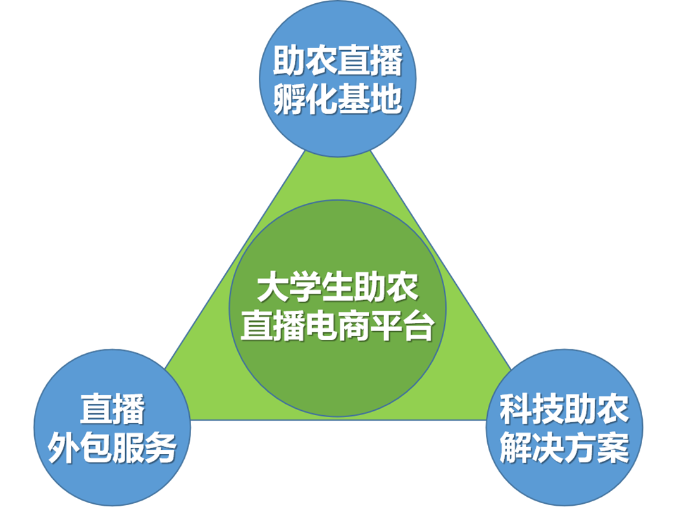
平台架构
下课了，助农直播——大学生助农电商实践平台是专为大学生提供以帮扶中小农户致富，助力乡村振兴为目标的实践能力锻炼平台。创建平台的目的是培养大学生关心、热爱、奉献乡村的情怀，为将来建设我国的乡村振兴民族伟业贡献出青春力量。该平台以助农直播电商业务为核心，以承接外包助农直播服务、创建助农直播孵化基地，通过“1＋2”的助农直播新模式为大学生提供助农服务。
平台的助农直播电商业务是本项目的核心，通过打造“校园农副产品直播+社区团购”的新模式来实现直接帮扶农产品销售和间接进行师生以及家长消费助农的目标。平台中承接外包助农直播服务是指依托本项目的助农直播电商板块，着力打造专业化的农副产品电商直播能力，然后通过服务外包的方式承接相关助农直播业务。平台通过创建助农直播孵化基地，即在贫困地区的县市或乡镇建立助农实践基地，让学生通过技能培训、宣传教育、公益服务等方式帮扶当地的中小农户。平台的科技扶农系统以团队运用新技术、新方法赋能农业，提升农业生产效率和农副产品价值作为解决方案。

Slide 13
05. 产品及服务
Products and Services

Slide 14
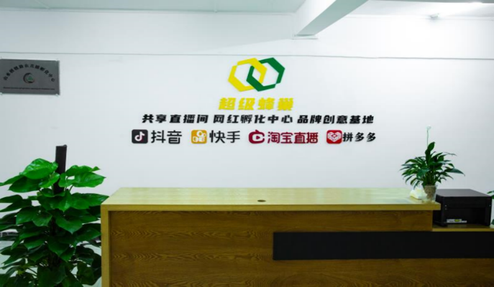
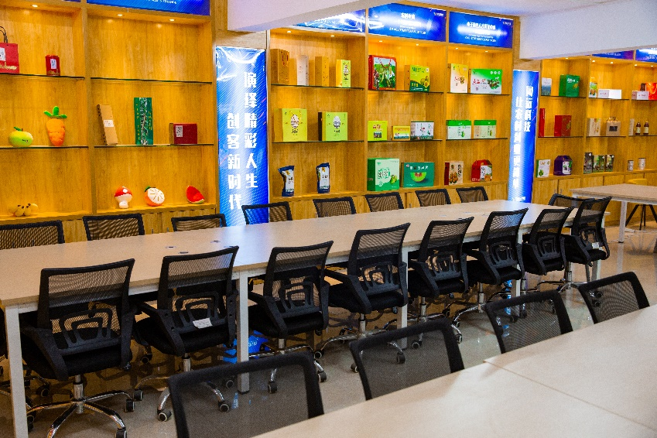
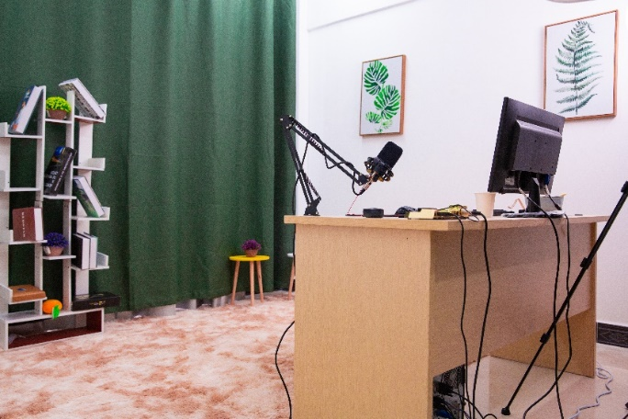
产品及服务
助农直播孵化基地

Slide 15
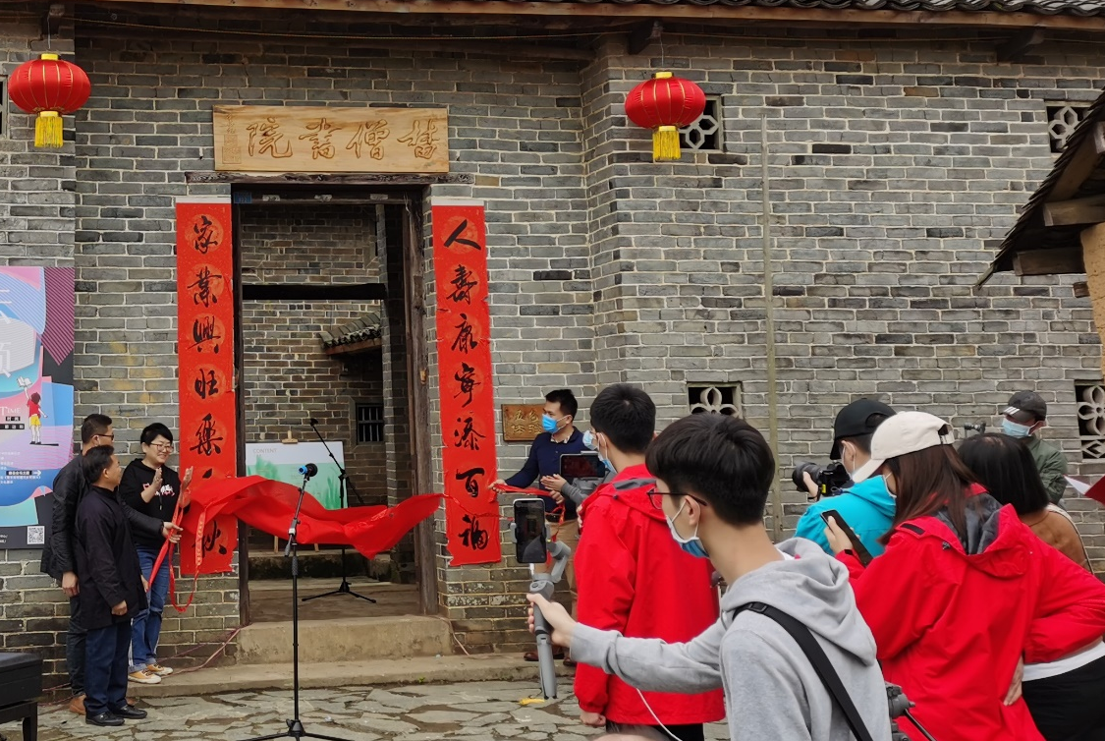
产品外包服务
依托上述助农直播服务平台和高校丰富的人力资源，通过内部培养和外部培训相结合的方式逐渐打造一支高素质、懂技术、会运营的可以直接服务于农业、农村的拥有具体技能的大学生服务团队，然后通过承接社会服务的方式实现助农。比如，可以培养农副产品网络直播营销师团队、旅游规划团队、产品包装设计团队等等。
该平台可以为有助农能力和意愿的在校大学生提供培训和外包服务的机会。

Slide 16
06. 财务预测
Financial projections

Slide 17
初期财务分析
公司成立运营需要创业资金100000元。
类别 | 序号 | 资金用途 | 预算金额（元）
注册费 | 1 | 工商注册费 | 3000
固定资产 | 1 | 电脑、打印机 | 5000
 | 2 | 办公桌椅 | 500
 | 3 | 路由器、网线 | 500
 | 4 | 直播设备 | 50000
管理费用 | 1 | 微信小程序开发运营 | 100,00
 | 2 | 软件研发 | 20000
 | 3 | 营销推广费 | 2000
 | 4 | 差旅费用（调查费用） | 5000
流动资金 | 1 | 备用金 | 4000
合计 |  |  | 100000

Slide 18
2021年上半年阶段主营业务收入
项目定位于直播孵化中心，将不断设点其他高校及校外地区，每落地一个直播助农人才孵化中心，获取5万元服务费。承办一场大型外包直播活动，佣金20万元，建立300支抖音商城大学生团队，商城销售额100万元，销售收入10万元；完成70期高校直播+助农/思政教育。每期2000元收入。
孵化中心收入：50000*1=50000元
外包服务：200000*1=200000元
抖音商城销售收入：100000元
直播收入：2000*70=140000元
总收入：50000+200000+100000+140000=490000元
表格 1 2021上半年预期收入表，单位：元
服务项目 | 单价 | 数量 | 金额
孵化中心 | 50000 | 1 | 50000
外包服务 | 200000 | 1 | 200000
抖音商城销售收入 | - | - | 100000
直播收入 | 70 | 2000 | 140000
合计 | - | - | 490000

Slide 19
未来三年财务分析
项目 | 第一年 | 第二年 | 第三年
初期现金余额 | 0 | 59,112 | 451,124
加：现金收入 | 840,000 | 2,550,000 | 3，100，000
资金投入 | 0 | 0 | 0
可供使用的现金 | 840,000 | 2,609,112 | 3,551,124
减：经营现金支出
营业成本 | 400,000 | 955,000 | 1，250,000
增值税、附加税 | 7,888 | 7,988 | 8,707
销售费用 | 5,000 | 6,000 | 8,000
管理费用 | 2,000 | 4,000 | 6,000
职工薪酬 | 350,000 | 850,000 | 950,000
所得税费用 | 0 | 0 | 0
减：资本现金支出
购置固定资产 | 56,000 | 50,000 | 120,000
期末余额 | 69，512 | 736,124 | 1,208,417
项目 | 第一年 | 第二年 | 第三年
营业收入 | 840,000 | 2,550,000 | 3，100，000
减：营业成本 | 400,000 | 955,000 | 1，250,000
营业税金及附加 | 7,888 | 7,988 | 8,707
减：销售费用 | 5,000 | 6,000 | 8,000
管理费用 | 2,000 | 4,000 | 6,000
职工薪酬 | 350,000 | 850,000 | 950,000
利润总额 | 75，112 | 727,012 | 877,293
减：所得税费用 | 0 | 0 | 0
净利润 | 75，112 | 727,012 | 877,293
 | 第一年 | 第二年 | 第三年
收入 | 840000 | 2550000 | 3100000
预期收益表，单位：元

Slide 20
07. 风险及规避
Risk prediction

Slide 21
风险及规避
（一）风险
1.食品安全风险：由于本公司直播销售的主要是农副产品，存在较大的产品品质难以掌控的风险，甚至可能会出现食品安全风险问题。
2.政策风险：学生网络主播带货具有舆情的不可控性，因而面临较大的政策风险。
3.技术风险：本公司直播带货所依托的网络商城为自建商城，运营时间较短，还存在较多的未知技术风险。
4.时效性风险：本公司免费配送上门，订单数量大，存在不能即时配送问题，有可能影响食品品质。
（二）风险规避
1.对农产品供应环节做好把关，实地调查，加强与助农基地沟通，做好产品质量的保障。
2.加强主播人员的专业素质培训，避免舆情风险。
3.加强平台的技术支撑，设置平台风控岗位，以保证平台发展的安全性。
4.及时完成分拣，统计入库数量，及时完成配送上门服务。

Slide 22

THANK YOU
下课了——助农直播
大学生助农电商实践平台

